Slide 1

Zložitosť algoritmov
Bc. Katarína Olejková
KATEDRA INFORMATIKY
UNIVERZITA PALACKÉHO V OLOMOUCI

Slide 2
Zložitosť algoritmov
Miera, podľa ktorej môžeme posudzovať efektivitu algoritmov, a to na základe:
Ako dlho trvá výpočet – Časová zložitosť
Koľko pamäte zaberie výpočet – Pamäťová zložitosť

Slide 3
Časová zložitosť
Závisí od veľkosti vstupu
Funkcia, ktorá veľkosti vstupu priradí trvanie výpočtu
Veľkosť vstupu rozumieme, ako:
Hodnota čísla
Dĺžka textu
Počet prvkov v poli
Počet cifier
Počet uzlov v grafe
Atď..
Trvanie výpočtu rozumieme, ako počet výpočetných krokov algoritmu (inštrukcií)
Trvanie výpočtu nemeriame skutočným časom (napr. počtom sekúnd) lebo ten je závislý od HW počítača

Slide 4
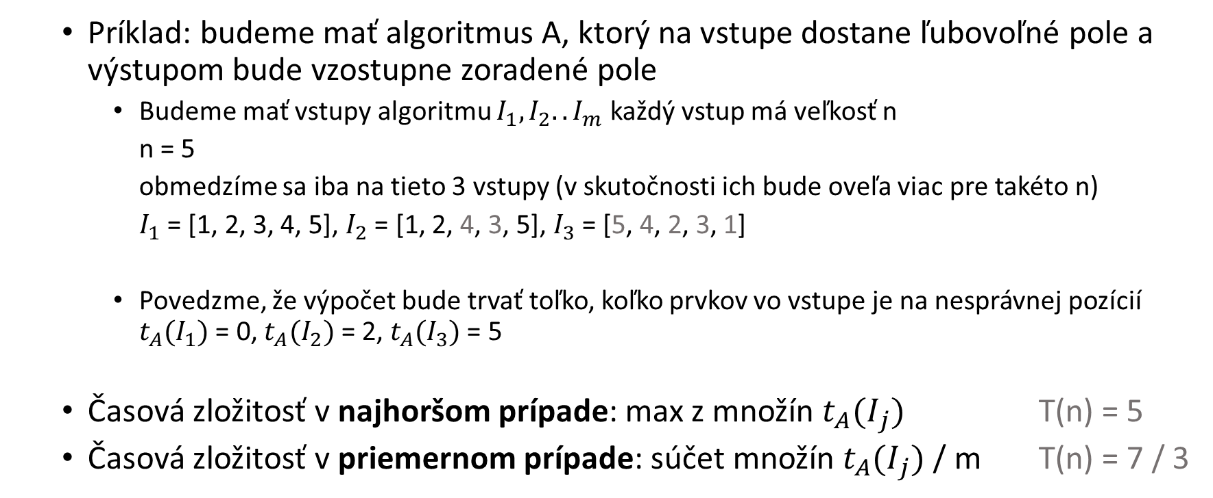
Časová zložitosť
Príklad: budeme mať algoritmus A, ktorý na vstupe dostane ľubovoľné pole a výstupom bude vzostupne zoradené pole
Budeme mať vstupy algoritmu $I_{1},I_{2}..I_{m}$ každý vstup má veľkosť n
n = 5
obmedzíme sa iba na tieto 3 vstupy (v skutočnosti ich bude oveľa viac pre takéto n)
$I_{1}$ = [1, 2, 3, 4, 5], $I_{2}$ = [1, 2, 4, 3, 5], $I_{3}$ = [5, 4, 2, 3, 1]
Povedzme, že výpočet bude trvať toľko, koľko prvkov vo vstupe je na nesprávnej pozícií $t_{A}{(I}_{1})$ = 0, $t_{A}{(I}_{2})$ = 2, $t_{A}{(I}_{3})$ = 5
Časová zložitosť v najhoršom prípade: max z množín $t_{A}{(I}_{j})$ T(n) = 5
Časová zložitosť v priemernom prípade: súčet množín $t_{A}{(I}_{j})$ / m T(n) = 7 / 3

Slide 5
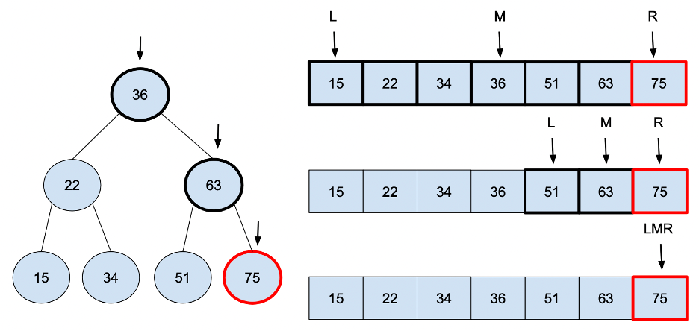
Časová zložitosť
Často sa vyskytujúce časové zložitosti T(n):
Konštantná – vrátenie prvého prvku v poli
Logaritmická – binárne vyhľadávanie
Lineárna - nájdenie maxima v poli
Logaritmicko lineárna – merge-sort, quick-sort..
Kvadratická – dvojitý vnorený cyklus (insert-sort, select-sort)
Kubická – trojitý vnorený cyklus
Exponenciálna – rekurzívny výpočet Fibonacciho postupnosti
Faktoriál – výpočet permutácií poľa

Slide 6
Príklad 1 - algoritmus JeKladne(n) naprogramujte v C/Pythone (pomôžte si už vyriešeným pseudokódom)
Problém: Zistite, či je dané celé číslo kladné
Vstup: ľubovolné celé číslo n
Výstup: “áno“/ “nie“
Algoritmus:
Ak n > 0 zapíš na výstup “áno“
Inak zapíš na výstup “nie“
Riešenie:
JeKladne(n)
if n > 0
print(“áno“)
else
print(“nie“)

Slide 7
Príklad 2 – algoritmus SudeNeboLiche(n) naprogramujte v C/Pythone (pomôžte si už vyriešeným pseudokódom)
Problém: Zistite, či je dané celé číslo sudé alebo liché
Vstup: ľubovolné celé číslo n
Výstup: “sudé“/“liché“
Riešenie:
SudeNeboLiche(n)
if n mod 2 = 0
print(“sudé“)
else
print(“liché“)

Slide 8
Príklad 3 – algoritmus Signum(n) naprogramujte v C/Pythone (pomôžte si už vyriešeným pseudokódom)
Problém: Vypočítajte funkciu signum pre dané celé číslo
Vstup: ľubovolné celé číslo n
Výstup: 1/0/-1
Signum(n) = 1 pre n > 0
0 pre n = 0
-1 pre n < 0
Riešenie:
Signum(n)
if n > 0
return 1
else if n = 0
return 0
else
return - 1

Slide 9
Príklad 4 – algoritmus Sucet(n) naprogramujte v C/Pythone (pomôžte si už vyriešeným pseudokódom)
Problém: Pre zadané celé číslo n vypočítajte súčet všetkých čísel od 1 do n
Vstup: ľubovolné celé číslo n
Výstup: súčet
Riešenie:
Sucet(n)
sum ← 0
for i ← 1 to n
sum ← sum + i
return sum

Slide 10
Príklad 5 – Navrhnite algoritmus Nasobilka(n), zapíšte ho pomocou pseudokódu a naprogramujte ho v C/Pythone
Problém: Pre zadané celé číslo n vypíšte násobilku od 1 * 1 až n * n
Vstup: ľubovolné celé číslo n
Výstup: výpis násobilky
Napr. pre n = 3 očakávaný výstup:
1 * 1 = 1
1 * 2 = 2
1 * 3 = 3
2 * 1 = 2
2 * 2 = 4
2 * 3 = 6
3 * 1 = 3
3 * 2 = 6
3 * 3 = 9

Slide 11
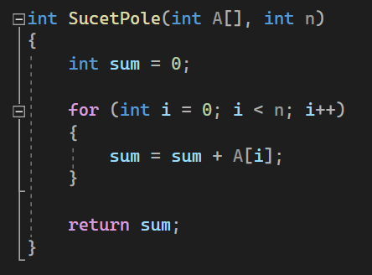
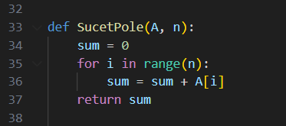
Príklad 6 – algoritmus SucetPole(A[0..n-1], n)
Problém: Pre zadané pole A[0..n-1] vypočítajte súčet všetkých jeho prvkov
Vstup: Pole A[0..n-1], počet prvkov n
Výstup: súčet
SucetPole(A[0..n-1], n)
sum ← 0
for i ← 0 to n - 1
sum ← sum + A[i]
return sum
Riešenie pseudokód: Riešenie v C: Riešenie v Pythone:

Slide 12
Príklad 7 – Navrhnite algoritmus AritmetickyPrumer(A[0..n-1], n), zapíšte ho pomocou pseudokódu a naprogramujte ho v C/Pythone
Problém: Pre zadané pole A[0..n-1] vypočítajte aritmetický priemer jeho prvkov
Vstup: Pole A[0..n-1], počet prvkov n
Výstup: priemer

